Slide 1

חג שמח!
חידון פורים

Slide 2

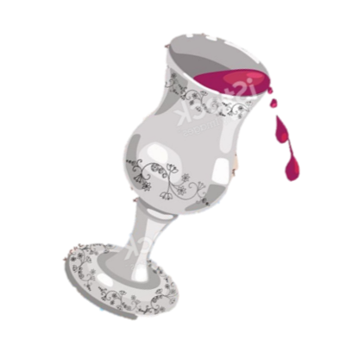
חידון פורים
חלק ראשון – 7 שאלות רגילות, 10 נקודות לכל שאלה
חלק שני – 7 שאלות אמריקאיות, 10 נקודות לכל שאלה
חלק שלישי – 6 שאלות פנטומימה, 10 נקודות לכל שאלה
חלק רביעי – 4 חידות תמונה. 10 נקודות לשאלות הראשונות ו 20 נקודות לשאלות האחרונות.

Slide 3

(הרמזים נמצאים במצגת של מפעיל/ת החידון)
חלק ראשון
שאלות פתוחות
10 נקודות לתשובה נכונה
5 נקודות עם רמז

Slide 4


הכללים
לכל קבוצה 30 שניות בלבד לשאלה.
תשובה נכונה בשלב זה מזכה ב 10 נקודות.
תשובה עם רמז מזכה ב5 נקודות.
לכל קבוצה נציג שיענה את התשובות מטעמה.
ניתן לענות תשובה אחת בלבד בכל פעם.
לאחר שעברו 30 שניות, או לאחר שענו את
התשובה הנכונה, התשובה תתגלה לכולם.

Slide 5

שאלה ראשונה
"כִּי הָמָן בֶּן הַמְּדָתָא הָאֲגָגִי צֹרֵר כָּל הַיְּהוּדִים חָשַׁב עַל הַיְּהוּדִים לְאַבְּדָם וְהִפִּיל פּוּר הוּא הַגּוֹרָל לְהֻמָּם וּלְאַבְּדָם...עַל כֵּן קָרְאוּ לַיָּמִים הָאֵלֶּה פוּרִים עַל שֵׁם הַפּוּר"
(מגילת אסתר, פרק ט')
מדוע שמו של החג הוא "פורים"?
18
30
19
20
21
22
23
24
25
26
27
28
29
01
02
03
04
05
06
07
08
09
10
11
12
13
14
15
16
17
על שם הפור (=גורל) שהטיל המן לצורך
החלטה על התאריך שבו יהרגו את כל היהודים לפי מה שהוא זמם

Slide 6
שאלה שנייה
"כְּשֶׁבֶת הַמֶּלֶךְ אֲחַשְׁוֵורוֹשׁ עַל כִּיסּא מַלְכוּתוֹ אֲשֶׁר בְּשׁוּשַׁן הַבִּירָה"(אסתר פרק א'.)
סיפור המגילה מתרחש בעיר שושן הבירה ומתחיל במשתה שערך המלך לכל "חיל פרס ומדי". איראן נמצאת היום היכן שהייתה ממלכת פרס. עד היום, השפה הנפוצה בה היא פרסית.
סיפור המגילה התרחש בפרס.
איזו מדינה היא פרס של היום?
ובאיזה עיר בפרס התרחש סיפור המגילה?
18
19
20
21
22
23
24
25
26
27
28
29
30
01
02
03
04
05
06
07
08
09
10
11
12
13
14
15
16
17
איראן של היום נמצאת במקום פרס.
העיר שבה אירע הסיפור היא שושן הבירה.

Slide 7
שאלה שלישית
"וַיְהִי (מרדכי) אֹמֵן (=מאמץ) אֶת הֲדַסָּה הִיא אֶסְתֵּר בַּת דֹּדוֹ כִּי אֵין לָהּ אָב וָאֵם"
(מגילת אסתר פרק ב פסוק ז)
"רַבִּי מֵאִיר אוֹמֵר אֶסְתֵּר שְׁמָהּ.
וְלָמָה נִקְרָא שְׁמָהּ הֲדַסָּה?
עַל שֵׁם הַצַּדִּיקִים שֶׁנִּקְרְאוּ הֲדַסִּים"
(גמרא, מסכת מגילה)
מה היה שמה השני של אסתר המלכה?
29
30
18
19
20
21
22
23
24
25
26
27
28
01
02
03
04
05
06
07
08
09
10
11
12
13
14
15
16
17
הדסה

Slide 8
שאלה רביעית
וַיֹּאמֶר חַרְבוֹנָה אֶחָד מִן הַסָּרִיסִים לִפְנֵי הַמֶּלֶךְ גַּם הִנֵּה הָעֵץ אֲשֶׁר עָשָׂה הָמָן לְמָרְדֳּכַי אֲשֶׁר דִּבֶּר טוֹב עַל הַמֶּלֶךְ עֹמֵד בְּבֵית הָמָן גָּבֹהַּ חֲמִשִּׁים אַמָּה וַיֹּאמֶר הַמֶּלֶךְ תְּלֻהוּ עָלָיו
(מגילת אסתר, פרק ז פסוק ט)
חרבונה הוא זה שיעץ למלך אחשוורוש לתלות את המן על העץ, לאחר שנתגלתה מזימתו להשמיד את כל היהודים.
למה חרבונה זכור לטוב?
בזכותו תלו את המן על העץ
18
19
20
21
22
23
24
25
26
27
28
29
30
01
02
03
04
05
06
07
08
09
10
11
12
13
14
15
16
17

Slide 9
שאלה חמישית
זרש, אשתו של המן, מסייעת לו במזימתו ומציעה לתלות את מרדכי על עץ גבוה. המן הולך מיד לבקש מהמלך לבצע זאת.
בדיוק באותו הלילה, התהפכו העניינים והמלך קרא ב"ספר הזיכרונות" שלו כיצד מרדכי הציל אותו כששניים משומרי המלך ניסו להתנקש בו. לאחר בירור גילה המלך שמרדכי לא קיבל שום גמול על מעשהו האצילי.
לכן, מיד כשנכנס המן אל המלך לבקש לתלות את מרדכי – שאל אותו המלך "מה לעשות באיש אשר המלך חפץ ביקרו"? בלי לגלות להמן שהוא מתכוון למרדכי היהודי
מי אמר למי:
"מַה לַעֲשׂוֹת בָּאִישׁ אֲשֶׁר הַמֶּלֶךְ חָפֵץ בִּיקָרוֹ"?
18
19
20
21
22
23
24
25
26
27
28
29
30
01
02
03
04
05
06
07
08
09
10
11
12
13
14
15
16
17
אחשוורוש אמר להמן

Slide 10
שאלה שישית
תיקנו חז"ל לקרוא את מגילת אסתר בערב ובבוקר. נהוג לקרוא את המגילה בציבור, ולבטא במהלכה את השמחה הציבורית על הצלתו של עם ישראל.
כמה פעמים במהלך החג צריך לקרוא
את מגילת אסתר?
פעמיים
18
19
20
21
22
23
24
25
26
27
28
29
30
01
02
03
04
05
06
07
08
09
10
11
12
13
14
15
16
17

Slide 11
שאלה שביעית
שמחת הפורים היא גם בחיבור בין חלקי העם הבא לידי ביטוי במצוות החג: מקרא מגילה (כדי להסביר מדוע חוגגים), משתה ושמחה (בפורום המשפחתי או החברי המצומצם), משלוח מנות (בין חברים קרובים ורחוקים) ומתנות לאביונים (בין חלקי העם השונים ועזרה לשכבות החלשות בחברה).
וככתוב בפסוק: "לַעֲשׂוֹת אוֹתָם יְמֵי מִשְׁתֶּה וְשִׂמְחָה וּמִשְׁלוֹחַ מָנוֹת אִישׁ לְרֵעֵהוּ וּמַתָּנוֹת לָאֶבְיוֹנִים"
(אסתר פרק ט')
מהן ארבעת המצוות המיוחדות לפורים?
1. מקרא מגילה
2. משתה ושמחה
3. משלוח מנות
4. מתנות לאביונים (=עניים)
18
19
20
21
22
23
24
25
26
27
28
29
30
01
02
03
04
05
06
07
08
09
10
11
12
13
14
15
16
17

Slide 12
(הרמזים נמצאים במצגת של מפעיל/ת החידון)
חלק שני
שאלות אמריקאיות
10 נקודות לתשובה נכונה
5 נקודות עם רמז

Slide 13


הכללים
לכל שאלה עד 4 תשובות אפשריות, רק אחת נכונה. כל תשובה נכונה מזכה ב10 נקודות. תשובה עם גלגל הצלה מזכה ב 5 נקודות.
לכל קבוצה 30 שניות בלבד לשאלה
לכל קבוצה נציג שיענה את התשובות מטעמה.
ניתן לענות תשובה אחת בלבד בכל פעם.
אם קבוצה טעתה או לא ידעה את התשובה
השאלה עוברת לקבוצה הבאה.
אם גם הקבוצה השנייה טעתה או לא ידעה –
התשובה תתגלה לכולם.

Slide 14


שאלה שמינית
התשובה:
ב. תל אביב 1932
ה"עדלידע" – תהלוכת תחפושות קרנבלית, החלה בתל אביב ב-1932. האירוע התקיים בעידודה של עיריית תל אביב ובהשתתפותו של ראש העיר מאיר דיזנגוף. לאחר ארבע שנים, בעקבות פרעות ביישוב היהודי בוטלה ה"עדלידע" ורק לאחר קום המדינה, בשנת 1955, חודש האירוע.
אחד מאירועי החג הבולטים
הינו ה"עדלידע".
מתי ואיפה התקיימה תהלוכת
ה"עדלידע" הראשונה?
18
19
20
21
22
23
24
25
26
27
28
29
30
01
02
03
04
05
06
07
08
09
10
11
12
13
14
15
16
17
ג. פולין 1817
א. יפו 1908
ד. ירושלים 1912
ב. תל אביב
1932

Slide 15
שאלה תשיעית
התשובה:
ד. 127
"הוּא אֲחַשְׁוֵורוֹשׁ הַמֹּלֵךְ מֵהֹדּוּ וְעַד כּוּשׁ שֶׁבַע וְעֶשְׂרִים וּמֵאָה מְדִינָה" – הממלכה והאימפריה הבין לאומית הגדולה ביותר באותה התקופה.
נתון זה חשוב משום שהוא עוזר לנו להבין שגזירת המן הייתה ניסיון להשמיד את קיומו של העם היהודי בכל מקום שהוא.
"הוא אחשוורוש המולך מהודו ועד כוש..." על כמה מדינות שלט אחשוורוש?
18
19
20
21
22
23
24
25
26
27
28
29
30
01
02
03
04
05
06
07
08
09
10
11
12
13
14
15
16
17
ג. 117
א. 27
ד. 127
ב. 77

Slide 16
שאלה עשירית
התשובה:
ב. בגתן ותרש
כתוב במגילה: "בַּיָּמִים הָהֵם וּמָרְדֳּכַי יֹשֵׁב בְּשַׁעַר הַמֶּלֶךְ קָצַף בִּגְתָן וָתֶרֶשׁ שְׁנֵי סָרִיסֵי הַמֶּלֶךְ מִשֹּׁמְרֵי הַסַּף וַיְבַקְשׁוּ לִשְׁלֹחַ יָד בַּמֶּלֶךְ אֲחַשְׁווֵרֹושׁ"
מרדכי שומע את התכנון לחסל את אחשוורוש. הוא לא נשאר אדיש. מרדכי לוקח אחריות ומעביר את המידע לגורמים הרלוונטיים ושני ה"מלוכלכים" טופלו. לעתיד, פעולה זו תתברר כחלק מהגורמים למהפך שהביא לביטול הגזירה להשמדה היהודית.
מי הם השומרים שניסו לבגוד באחשוורוש?
18
19
20
21
22
23
24
25
26
27
28
29
30
01
02
03
04
05
06
07
08
09
10
11
12
13
14
15
16
17
ג. תרש וגותן
א. בגתן ותרש
ד. בגתן וזרש
ב. בגתנו וטורס

Slide 17
שאלה אחת עשרה
התשובה:
א. לתלות את מרדכי על עץ.
זרש, אשתו של המן הייתה שותפה מלאה בתכניותיו של המן. כאשר המן זועם שמרדכי לא משתחווה לו, במקום לרסנו היא מדרבנת אותו: "וַתֹּאמֶר לוֹ זֶרֶשׁ אִשְׁתּוֹ וְכָל אֹהֲבָיו יַעֲשׂוּ עֵץ גָּבֹהַּ חֲמִשִּׁים אַמָּה וּבַבֹּקֶר אֱמֹר לַמֶּלֶךְ וְיִתְלוּ אֶת מָרְדֳּכַי עָלָיו וּבֹא עִם הַמֶּלֶךְ אֶל הַמִּשְׁתֶּה שָׂמֵחַ: (אסתר פרק ה')
למחרת, "ונהפוך הוא", אותו העץ שימש לתלייתו של המן.
מה יעצה זרש להמן?
18
19
20
21
22
23
24
25
26
27
28
29
30
01
02
03
04
05
06
07
08
09
10
11
12
13
14
15
16
17
ג. להתנקש במלכה אסתר
א. לתלות את מרדכי על עץ
ד. תשובות א' ו-ב' נכונות
ב. להשמיד את כל היהודים

Slide 18
שאלה שתיים עשרה
התשובה:
ב. פורים קדם לחנוכה
מבחינה היסטורית, אירועי פורים אירעו בגלות שלאחר חורבן בית המקדש הראשון. לעומת זאת, בחנוכה הדליקו המכבים את המנורה בבית המקדש השני שהוקם מחדש.
מבחינה היסטורית:
מה קדם למה -
חנוכה או פורים?
18
19
20
21
22
23
24
25
26
27
28
29
30
01
02
03
04
05
06
07
08
09
10
11
12
13
14
15
16
17
א. חנוכה קדם לפורים
ג. הם התרחשו באותה התקופה
(בפער של 20 שנה)
ב. פורים קדם לחנוכה

Slide 19
שאלה שלוש עשרה
התשובה:
ד. תשובות א' ו-ב' נכונות
לאחר שאסתר מבינה את גודל האחריות ויכולתה להציל את העם – היא מודיעה למרדכי שהיא תסכן את חייה ותלך אל המלך. אבל היא מבקשת קודם "לך כנוס את כל היהודים וצומו עלי שלושה ימים" – היא יודעת כי הצלת העם תלויה בהפחת התקווה והרוח (הצום והתפילה) והתאחדות כולם סביב המשימה.
מה ביקשה אסתר ממרדכי לפני
שסיכנה את חייה והלכה לאחשוורוש?
א. לאחד את כל היהודים
18
19
20
21
22
23
24
25
26
27
28
29
30
01
02
03
04
05
06
07
08
09
10
11
12
13
14
15
16
17
ב. שיצומו עליה 3 ימים
ג. לארגן התנקשות בהמן
ד. תשובות א' ו-ב' נכונות

Slide 20
שאלה ארבע עשרה
התשובה:
ד. 9 שנים
השתלשלות האירועים המתוארים במגילה אירעו על פני לא פחות מ-9 שנים!
ניתן ללמוד מזה כיצד כל מעשה חיובי מקומי יכול להיות השקעה לטווח ארוך, שתשפיע ואף תהפוך את המציאות כולה לטובה.
כמה זמן התרחש כל הסיפור המתואר במגילה?
18
19
20
21
22
23
24
25
26
27
28
29
30
01
02
03
04
05
06
07
08
09
10
11
12
13
14
15
16
17
ג. שנתיים
א. 9 חודשים
ד. 9 שנים
ב. חודש וחצי

Slide 21
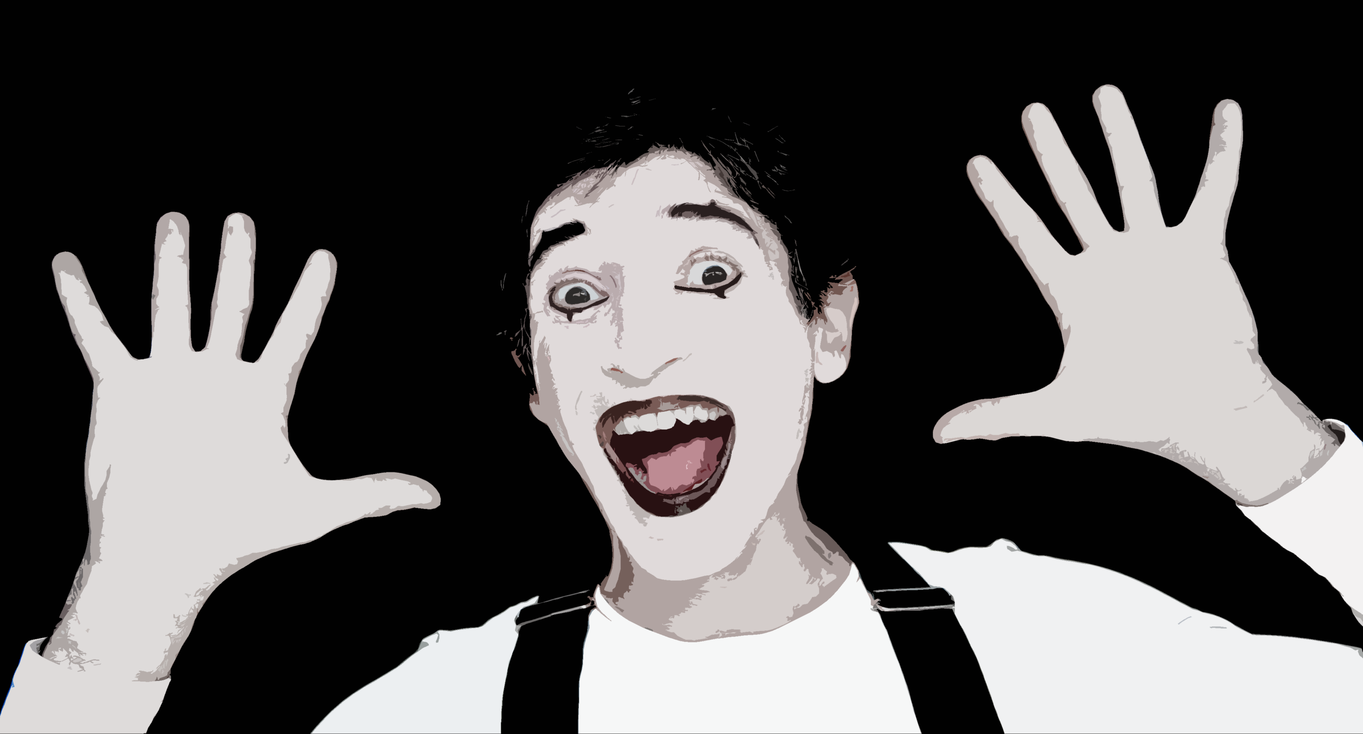
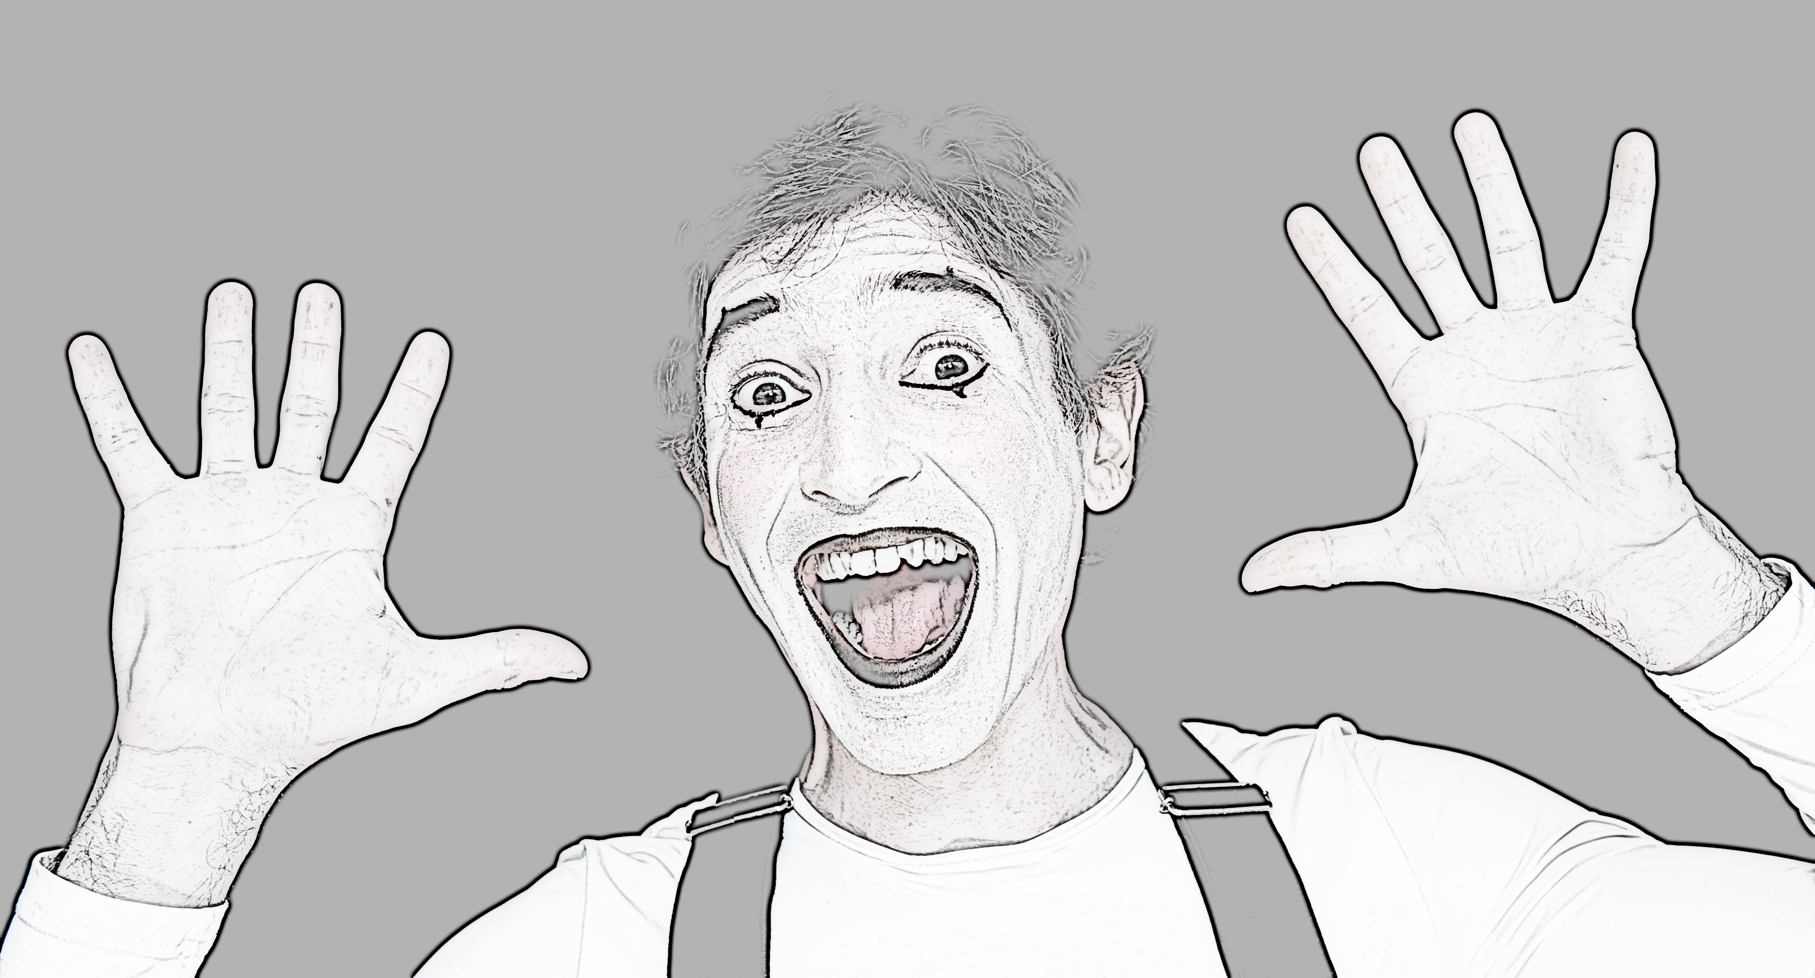
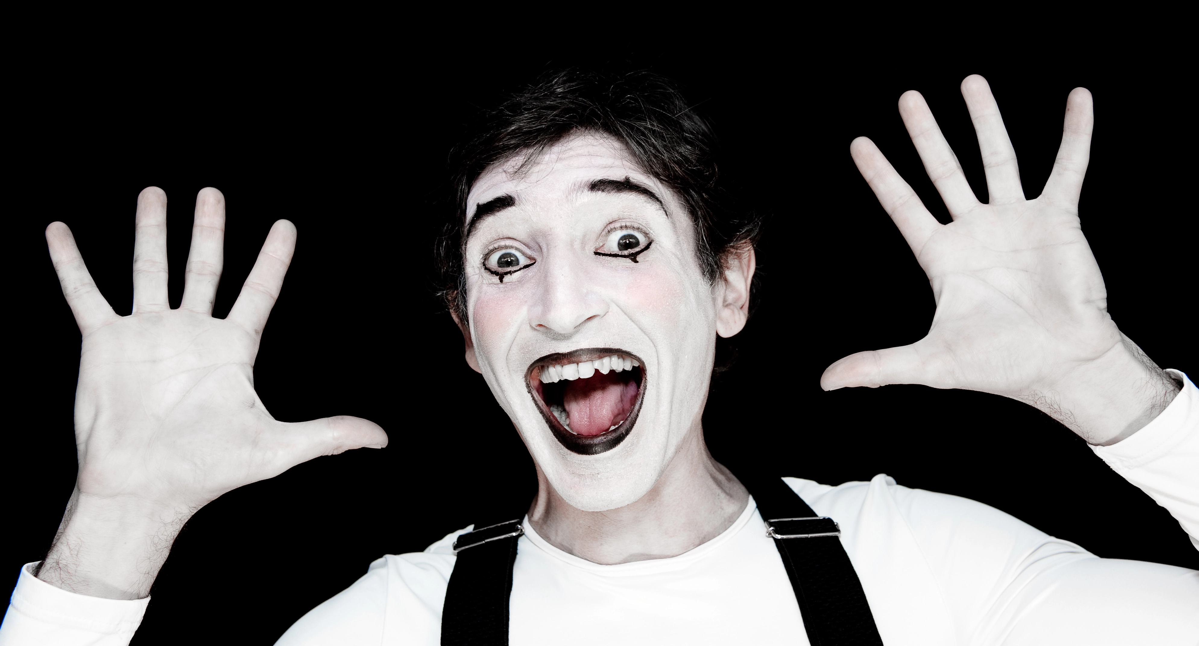
חלק שלישי
פנטומימה
10 נקודות לתשובה נכונה

Slide 22
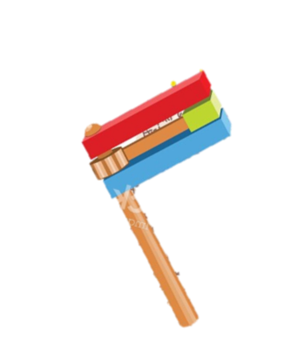
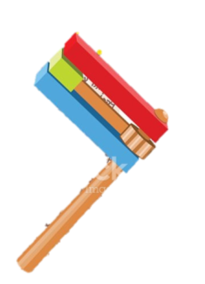
הכללים
כל קבוצה תבחר נציג מטעמה, הנציג יקבל פתק מהמפעיל/ה עם תוכן אותו יצטרך להציג
על הקבוצה לנחש מה כתוב בפתק
כל תשובה נכונה בשלב זה שווה 10 נקודות
לכל הצגה יש לקבוצה 30 שניות לגלות במי או במה מדובר.
מותר להגיד תשובה אחת בכל פעם, כדאי למנות נציג שיגיד את
תשובת הקבוצה
לאחר ההצגה והניסיונות לענות תשובה, התשובה תתגלה לכולם
הפתקים נמצאים במצגת של הוראות הפעלה למפעיל\ת החידון.

Slide 23



חידה ראשונה
18
19
20
21
22
23
24
25
26
27
28
29
30
01
02
03
04
05
06
07
08
09
10
11
12
13
14
15
16
17

Slide 24
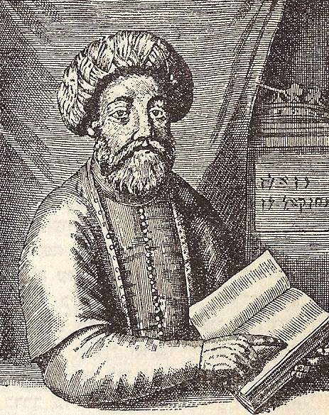
והתשובה היא...
במהלך המגילה, המן הוא מי שעומד מאחורי כל רעיון ההשמדה של העם היהודי ומכאן גם כינויו: "צורר כל היהודים". לבסוף, כל מעשיו שימשו כנגדו.
המן נתלה על העץ אשר הכין למרדכי היהודי שגם החליף אותו בתפקידו בממלכה.
המן!

Slide 25
חידה שנייה
18
19
20
21
22
23
24
25
26
27
28
29
30
01
02
03
04
05
06
07
08
09
10
11
12
13
14
15
16
17

Slide 26
והתשובה היא...
במגילה, המן מטיל פור (גורל) על מנת להחליט על תאריך להשמדת העם היהודי.
כשהתהפכו העניינים – נהפך אותו יום להצלה ליהודים ופעילות מנע מאלו שרצו להשמידם. על שם זה – נקרא החג פורים.
פור (גורל)!

Slide 27
חידה שלישית
18
19
20
21
22
23
24
25
26
27
28
29
30
01
02
03
04
05
06
07
08
09
10
11
12
13
14
15
16
17

Slide 28

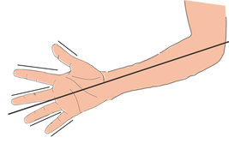
והתשובה היא...
במגילה, המן זועם על כך שמרדכי עומד על עקרונותיו ואינו כורע ומשתחווה לו.
זרש, אשתו של המן – הציעה לו להכין עץ גבוה חמישים אמה(כ-25 מטרים) ולתלות את מרדכי עליו. כך סברה – יהיה בעלה שמח ותכניתו תצליח.
לבסוף, כאשר התהפכו כל העניינים לטובה- המן נתלה על אותו העץ אשר הכין עבור מרדכי היהודי.
עץ גבוה
חמישים אמה!
50

Slide 29
חידה רביעית
18
19
20
21
22
23
24
25
26
27
28
29
30
01
02
03
04
05
06
07
08
09
10
11
12
13
14
15
16
17

Slide 30
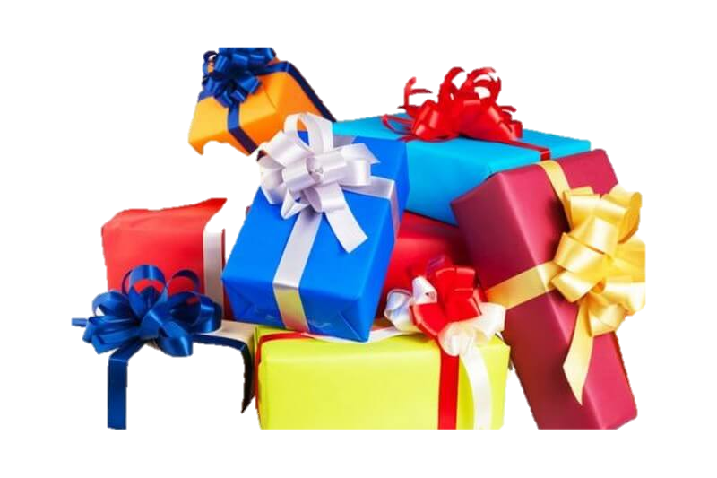
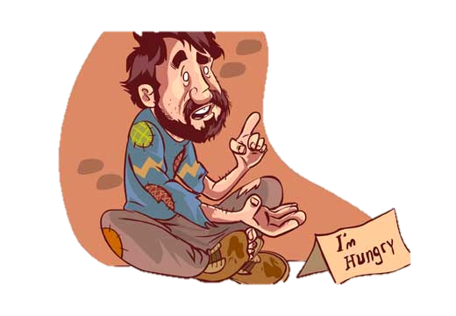
והתשובה היא...
אחד מהמנהגים של פורים הוא לתת צדקה לעניים. מנהג זה מדגיש כי השמחה האמתית היא שמחה שמתרכזת בנתינה ורואה בסבלו של האחר.
"וכשהוא אוכל ושותה, חייב להאכיל לגר ליתום ולאלמנה עם שאר העניים האומללים. אבל מי שנועל דלתות חצרו ואוכל ושותה הוא ובניו ואשתו, ואינו מאכיל ומשקה לעניים ולמרי נפש, אין זו שמחת מצוה, אלא שמחת כרסו" (רמב"ם, הלכות יום טוב)
"מתנות לאביונים (עניים)"

Slide 31
חידה חמישית
18
19
20
21
22
23
24
25
26
27
28
29
30
01
02
03
04
05
06
07
08
09
10
11
12
13
14
15
16
17

Slide 32
והתשובה היא...
על אסתר הוטלה משימה שדרשה ממנה מסירות נפש. לפי חוקי הארמון, מותר היה להיכנס רק למי שהמלך קרא לו (החוק הזה היה תקף אפילו למלכה!). אדם שהמלך לא היה מעוניין שייכנס היה מוצא להורג.
למרות הסכנה, אסתר מסרה את נפשה ונכנסה לדבר עם המלך, על אף שלא נקראה אליו בשביל להציל את העם.
בזכות גבורתה של אסתר ניתנה ליהודים הרשות להתגונן משונאיהם והם ניצלו מגזירתו של המן.
חירוף (מסירות) נפש!

Slide 33
חידה שישית
18
19
20
21
22
23
24
25
26
27
28
29
30
01
02
03
04
05
06
07
08
09
10
11
12
13
14
15
16
17

Slide 34
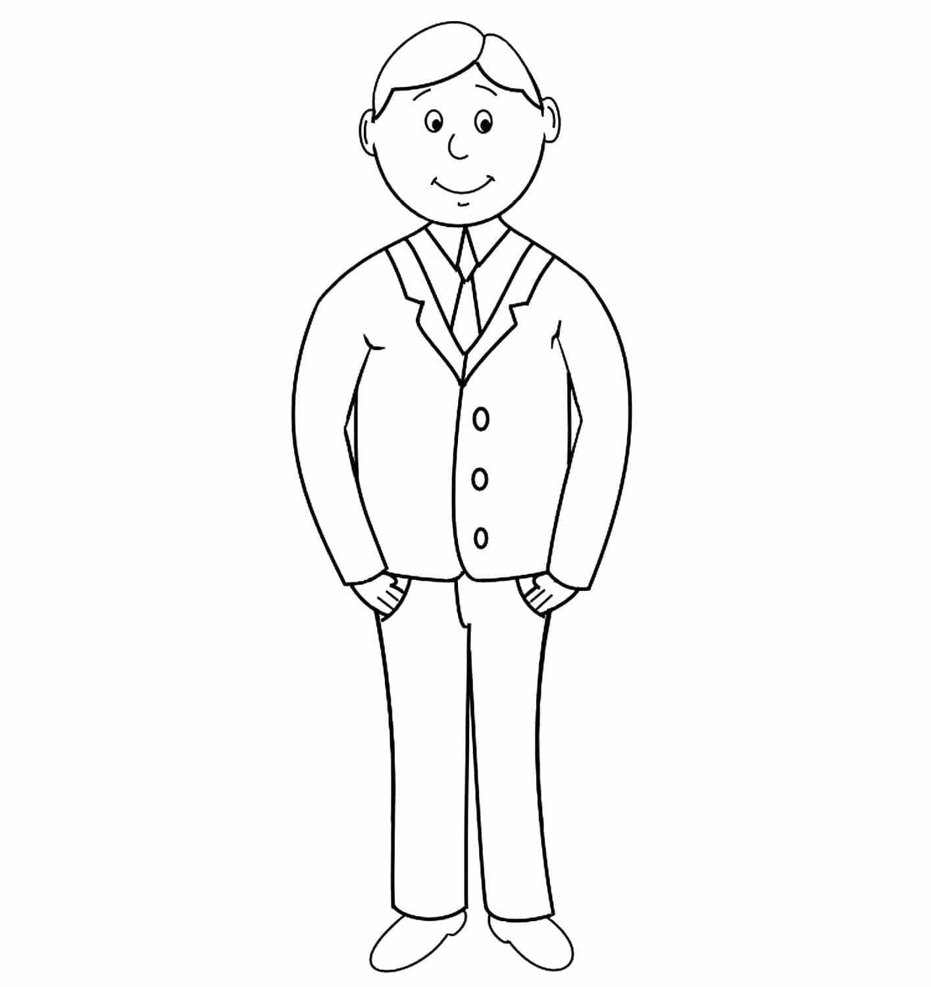
והתשובה היא...
סיפור המגילה מתחיל רע מאוד עבורנו: המן עולה לגדולה ומצליח להורות על השמדת היהודים היושבים במלכות אחשוורוש. "הנה עם אחד מפוזר ומפורד בין העמים", הוא אומר למלך אחשוורוש.
המהפך קורה בעקבות ציוויה של אסתר למרדכי – "לך כנוס את כל היהודים". כאשר אנו מאוחדים, בכוחנו לנצח ולהפוך כל מגמה שלילית לחיובית.
ונהפוך הוא!

Slide 35

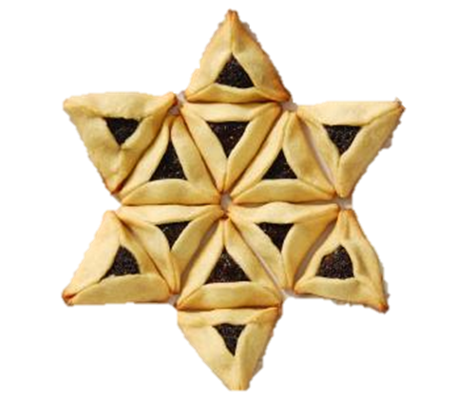
חלק רביעי
חידה בתמונה
10 נקודות לתשובה נכונה
20 נקודות לשתי השאלות האחרונות

Slide 36


הכללים
לפניכם 3 שאלות גמר. בכל שאלה תהיה תמונה שמאחוריה עומד ביטוי, פסוק או משפט. עליכם לגלות את הביטוי, הפסוק או המשפט.
שתי השאלות הראשונות מזכות ב10 נקודות כל תשובה נכונה. שתי השאלות
האחרונות, בגלל רמת הקושי שלהם, מזכות ב 20 נקודות לכל שאלה..
מרגע הצגת התמונה יש לקבוצה 30 שניות לגלות מהו המשפט העומד
מאחורי התמונה.
ניתן לענות תשובה אחת בכל פעם (על ידי הנציג בלבד).
לאחר ההצגה והניסיונות לענות תשובה, התשובה תתגלה לכולם.

Slide 37


חידה ראשונה
18
19
20
21
22
23
24
25
26
27
28
29
30
01
02
03
04
05
06
07
08
09
10
11
12
13
14
15
16
17
א

Slide 38
והתשובה היא...
בתקופת אסתר ומרדכי הכל היה נראה אבוד. הייתה גזירה של המלך להשמיד את כל היהודים ולא היה נראה שיש כל תקווה. מרדכי ואסתר שמרו בכוח על התקווה על אף המציאות הקשה ועשו כל שיכלו. בסוף, בעקבות נחישותם, ניצחה התקווה, נעשה נס והיגון נהפך לשמחה גדולה.
"ונהפוך הוא, אשר ישלטו היהודים המה בשונאיהם"

Slide 39
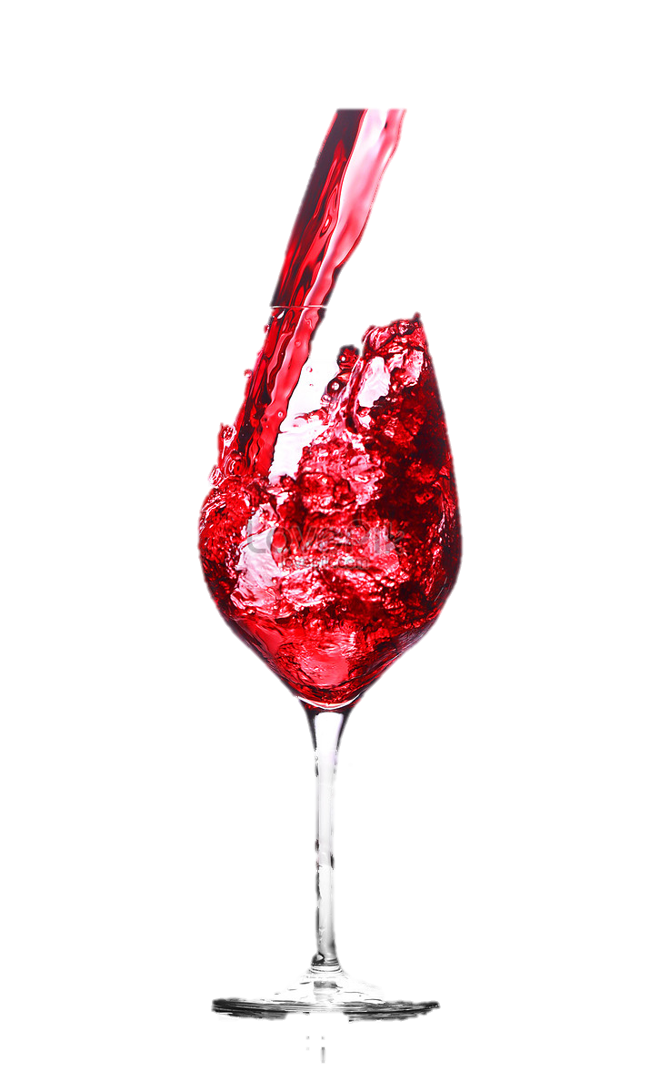

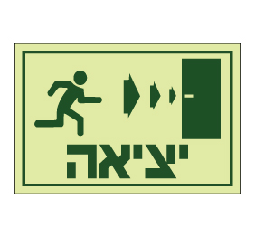

חידה שנייה
18
19
20
21
22
23
24
25
26
27
28
29
30
01
02
03
04
05
06
07
08
09
10
11
12
13
14
15
16
17

Slide 40
והתשובה היא...
אחת ממצוות פורים היא לערוך סעודה ולשמוח. יש לוודא שהשמחה תהיה של חברות וצמיחה, כזו שאחריה נהיה חזקים ומאוחדים יותר
"נכנס יין יצא סוד"

Slide 41
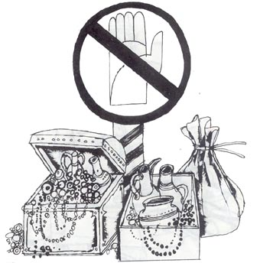
חידה שלישית
18
19
20
21
22
23
24
25
26
27
28
29
30
01
02
03
04
05
06
07
08
09
10
11
12
13
14
15
16
17

Slide 42
והתשובה היא...
3 פעמים במגילה מוזכר שעם ישראל התמקד בהסרת האיום ולא בזז רכוש כאשר ביצע את מתקפת המנע שהצילה אותו מהשמדה.
"ובבזה לא שלחו את ידם"

Slide 43



חידה רביעית
18
19
20
21
22
23
24
25
26
27
28
29
30
01
02
03
04
05
06
07
08
09
10
11
12
13
14
15
16
17

Slide 44
והתשובה היא...
סיפור המגילה מלמד אותנו שאף פעם אין להתייאש. מצבים שנראים כאבודים יכולים להתהפך ברגע לטובה, אם רק שומרים על תקווה ועושים מה שאפשר.
"סוף טוב הכל טוב" !!

